Slide 1
Régression Linéaire
Une introduction
Version: Septembre 2016

Slide 2
Agenda
Dans cette leçon, on passe en revue les points suivants:
Besoin pour la prédiction
Modèle linéaire
Régression linéaire
Estimateurs de paramètres

Slide 3
Régression
Méthode d'investigation des relations fonctionnelles entre des variables
On dispose de variables indépendantes
On cherche à estimer la valeur de la variable dépendante sachant les variables indépendantes
On cherche donc le modèle qui est dans notre cas l'équation qui régit la relation entre ces deux variables
Elle est utilisée lorsque les variables sont continues et ont une certaine corrélation
Critère(s): Goodness of fit qui explique la qualité du modèle

Slide 4
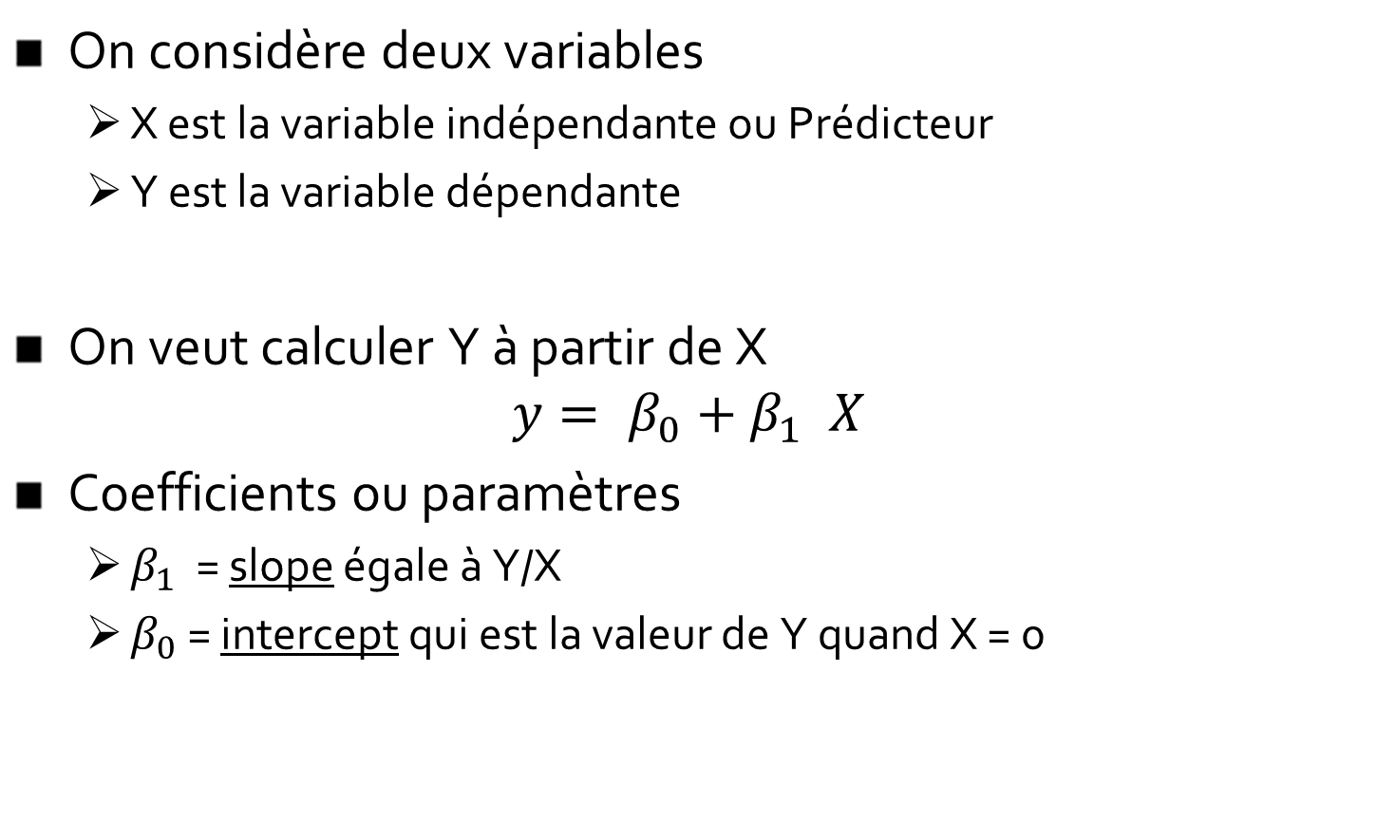
Modèle linéaire
On considère deux variables
X est la variable indépendante ou Prédicteur
Y est la variable dépendante
On veut calculer Y à partir de X
$$y= β_{0}+β_{1} X$$
Coefficients ou paramètres
$β_{1}$ = slope égale à Y/X
$β_{0}$ = intercept qui est la valeur de Y quand X = 0

Slide 5
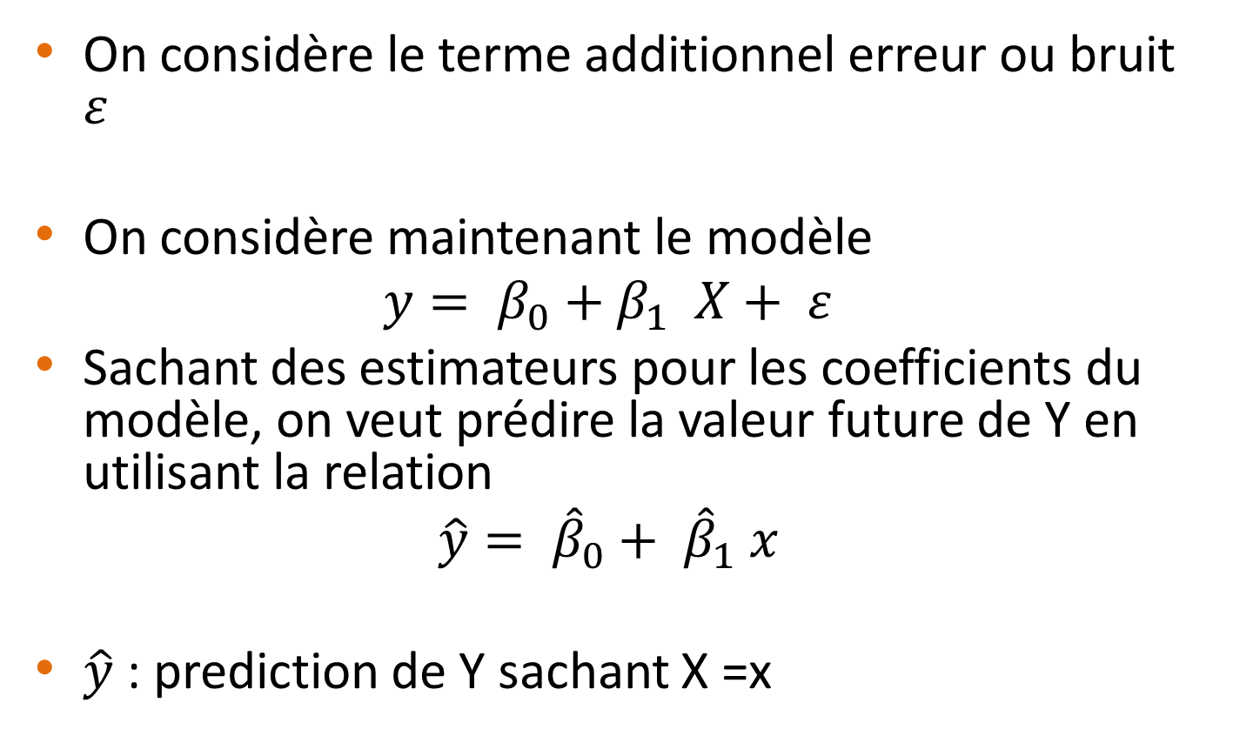
Modèle avec bruit
On considère le terme additionnel erreur ou bruit $ε$
On considère maintenant le modèle
$$y= β_{0}+β_{1} X+ ε$$
Sachant des estimateurs pour les coefficients du modèle, on veut prédire la valeur future de Y en utilisant la relation
$$\hat{y}= {\hat{β}}_{0}+ {\hat{β}}_{1} x$$
$\hat{y}$ : prediction de Y sachant X =x

Slide 6
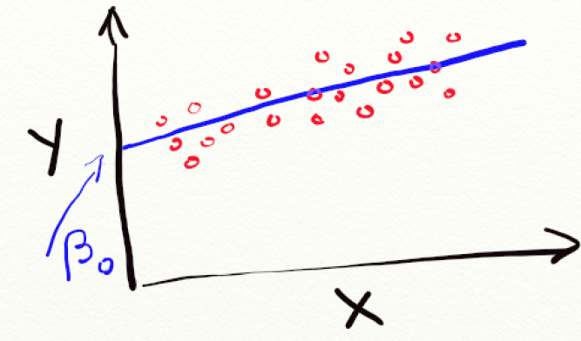
Construction du modèle
C'est le processus de concevoir une ligne qui va passer à travers les points
Processus: faire passer une ligne (fitting a line)
Sachant les points donnant Y par rapport à X, trouver la ligne qui passe à travers les points de telle façon que la somme des carrés des distances verticales entre les points et la ligne est minimisée

Slide 7


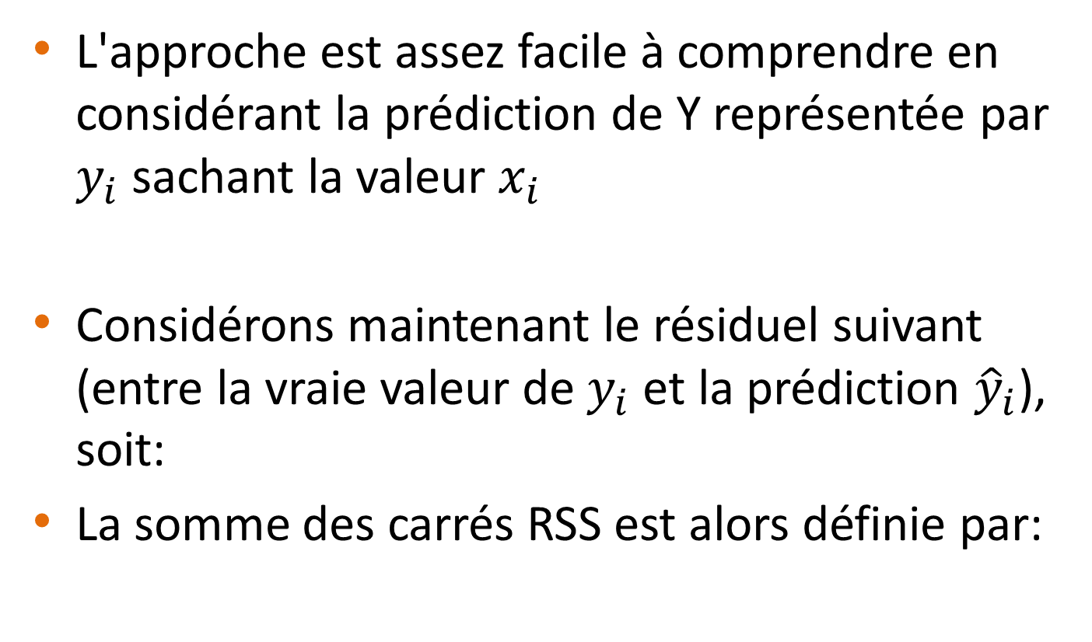


Comment estimer les paramètres
L'approche est assez facile à comprendre en considérant la prédiction de Y représentée par $y_{i}$ sachant la valeur $x_{i}$
Considérons maintenant le résiduel suivant (entre la vraie valeur de $y_{i}$ et la prédiction ${\hat{y}}_{i}$), soit:
La somme des carrés RSS est alors définie par:
$${\hat{y}}_{i}= {\hat{β}}_{0}+ {\hat{β}}_{1} {\hat{x}}_{i}$$
$$e_{i}= y_{i}− {\hat{y}}_{i}$$
RSS $= e_{1}^{2}+e_{2}^{2}$+ … + $e_{N}^{2}$

Slide 8
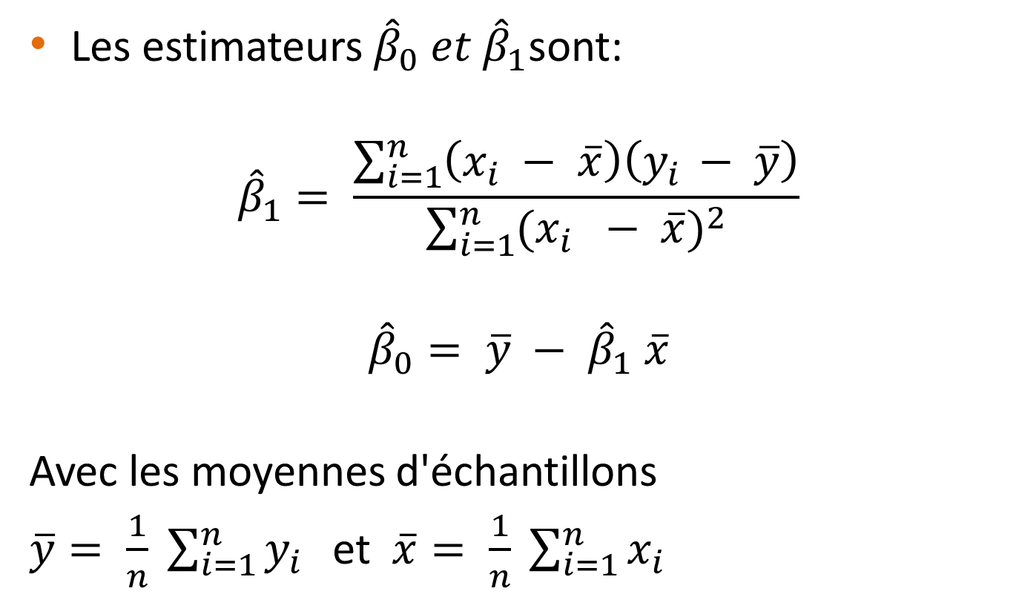
Solutions
Les estimateurs ${\hat{β}}_{0} et {\hat{β}}_{1}$sont:
$${\hat{β}}_{1}= \frac{\sum_{i=1}^{n}{\left(x_{i} − \overline{x}\right)\left(y_{i }− \overline{y}\right)}}{\sum_{i=1}^{n}{{(x_{i} − \overline{x})}^{2}}}$$
$${\hat{β}}_{0}= \overline{y} − {\hat{β}}_{1} \overline{x}$$
Avec les moyennes d'échantillons
$\overline{y}= \frac{1}{n} \sum_{i=1}^{n}{y_{i }}$ et $\overline{x}= \frac{1}{n} \sum_{i=1}^{n}{x_{i }}$

Slide 9
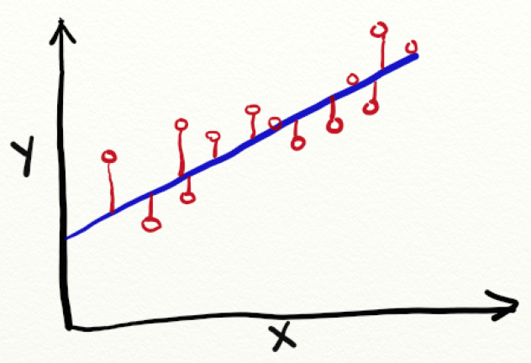
Fit de ligne
Meilleur modèle ou meilleure ligne: celle qui donne la plus petite valeur des sommes de carrées
Minimum residuels
Résultat: l'équation de la ligne trouvée devient le prédicteur de Y
Faire attention: une ligne peut toujours etre trouvée pour n'importe quels ensemble de points
Mais est ce que c'est un bon prédicteur ?

Slide 10
Goodness of fit
Mesure R-squared:
mesure la qualité du modèle
Donne l'écart entre les points et la ligne
Varie entre 0 et 1: plus c'est proche de 1 et plus le modèle est bon
Il faut trouver R-squared pour notre prédicteur: c'est le critère de choix
La corrélation entre les variables indépendantes X et dépendante Y fait que R-squared s'approche de 1

Slide 11
Régression multiple
Il y'a plus d'une variable indépendante utilisée pour prédire la variable dépendante
Processus est le même que dans le cas d'une seule variable: trouver la distance minimum
Important: Étant donné que l'on a plusieurs variables, celles-ci ont différents impacts sur Y
Les coefficients β1, β2 ,…,βn auront des valeurs selon l'impact de la variable

Slide 12
Utilisation RL en machine learning
C'est une approche d'apprentissage supervisé
Prédiction de données continues
Les prédicteurs (X) et la sortie (Y) sont fournies comme input
Les données sont analysées (training) pour trouver l'équation liant Y aux X
Coefficients a
Intercept b
Distance R-squared

Slide 13
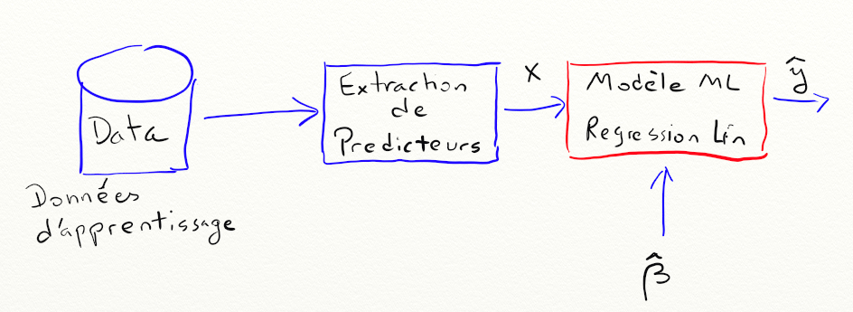
Processus
Données d'apprentissage: Training dataset
Extraction de prédicteurs: Les colonnes d'intérêt sont sélectionnées

Slide 14
Avantages RL
Fonctionne bien pour des relations linéaires
Adapté pour les variables continues
Rapide en termes d'implémentation

Slide 15
Inconvénients
Ne fonctionne que pour des variables numériques / continues
Ne prend pas en compte des relations non linéaires
Sensible au bruit

Slide 16
Questions à se poser
Comment choisir les prédicteurs à inclure dans le modèle ?
Comment choisir le modèle ? est ce qu'il y'a un meilleur modèle que RL de base ?
Comment optimiser ce modèle pour avoir une bonne performance ?
Comment être sur que le modèle que l'on est en train de développer va se généraliser pour des données futures?
Est-ce qu'il y'a un moyen d'estimer comment le modèle va performer sur des données futures?

Slide 17
Agenda
Dans cette leçon, on a passé en revue les points suivants:
Besoin pour la prédiction
Modèle linéaire
Régression linéaire
Estimateurs de paramètres

